Slide 1







PHÒNG GD & ĐT QUẬN LONG BIÊN
TRƯỜNG TIỂU HỌC PHÚC LỢI
CHÀO MỪNG CÁC THẦY, CÔ GIÁO VÀ CÁC EM
ĐẾN VỚI TIẾT HỌC
TOÁN
TUẦN: 20
Bài 21: Các số có hai chữ số
(Tiết 5)

Slide 2

Tiết 6
Các số đến 99

Slide 3

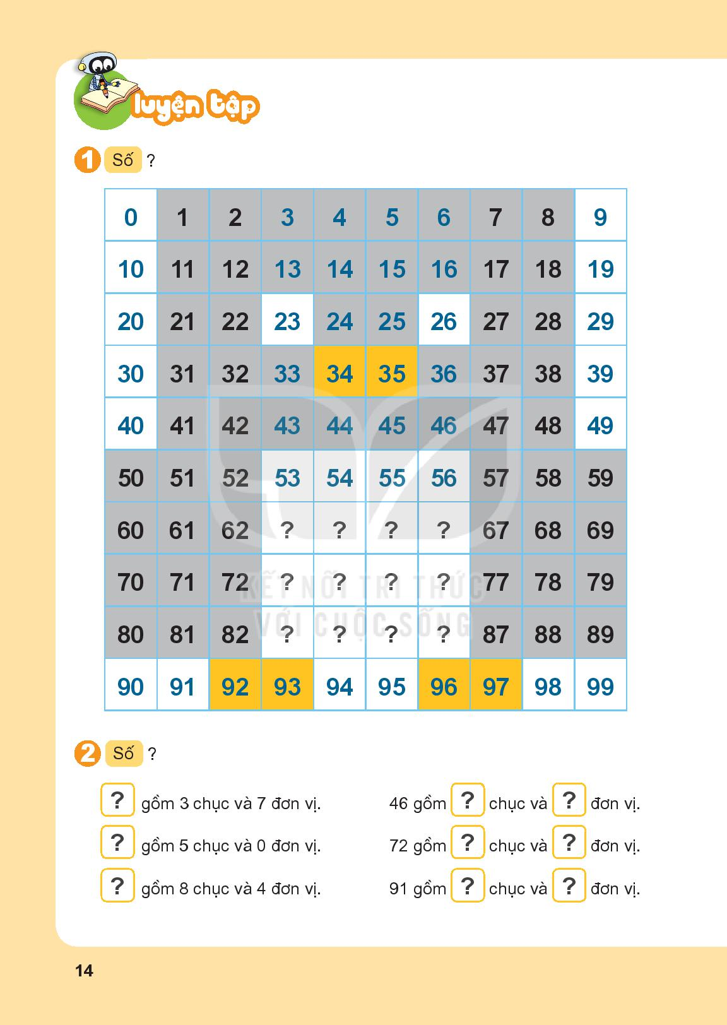
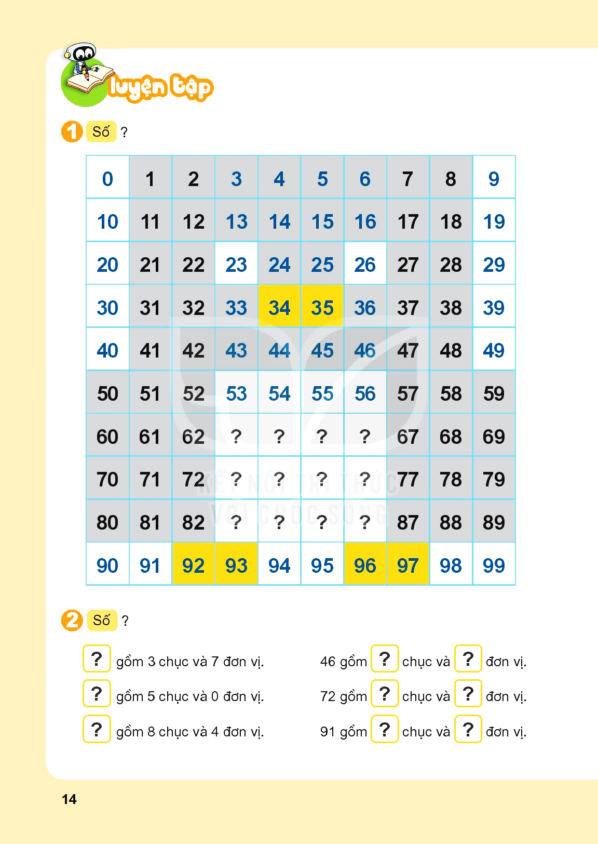
63
64
65
66
73
74
75
76
83
84
85
86

Slide 4
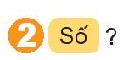
37
4
6
50
7
2
84
9
1

Slide 5
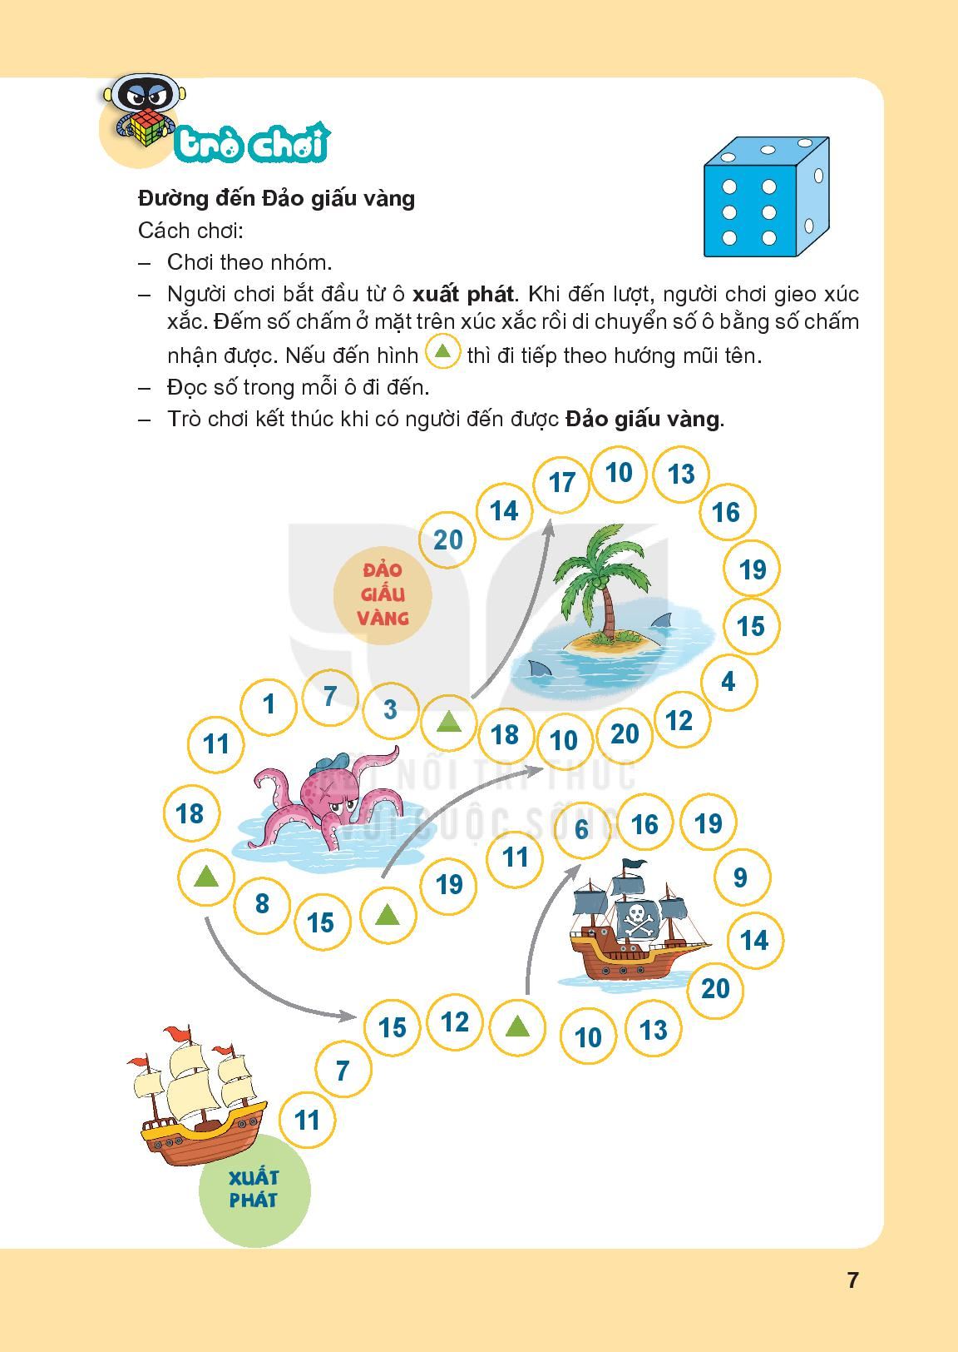
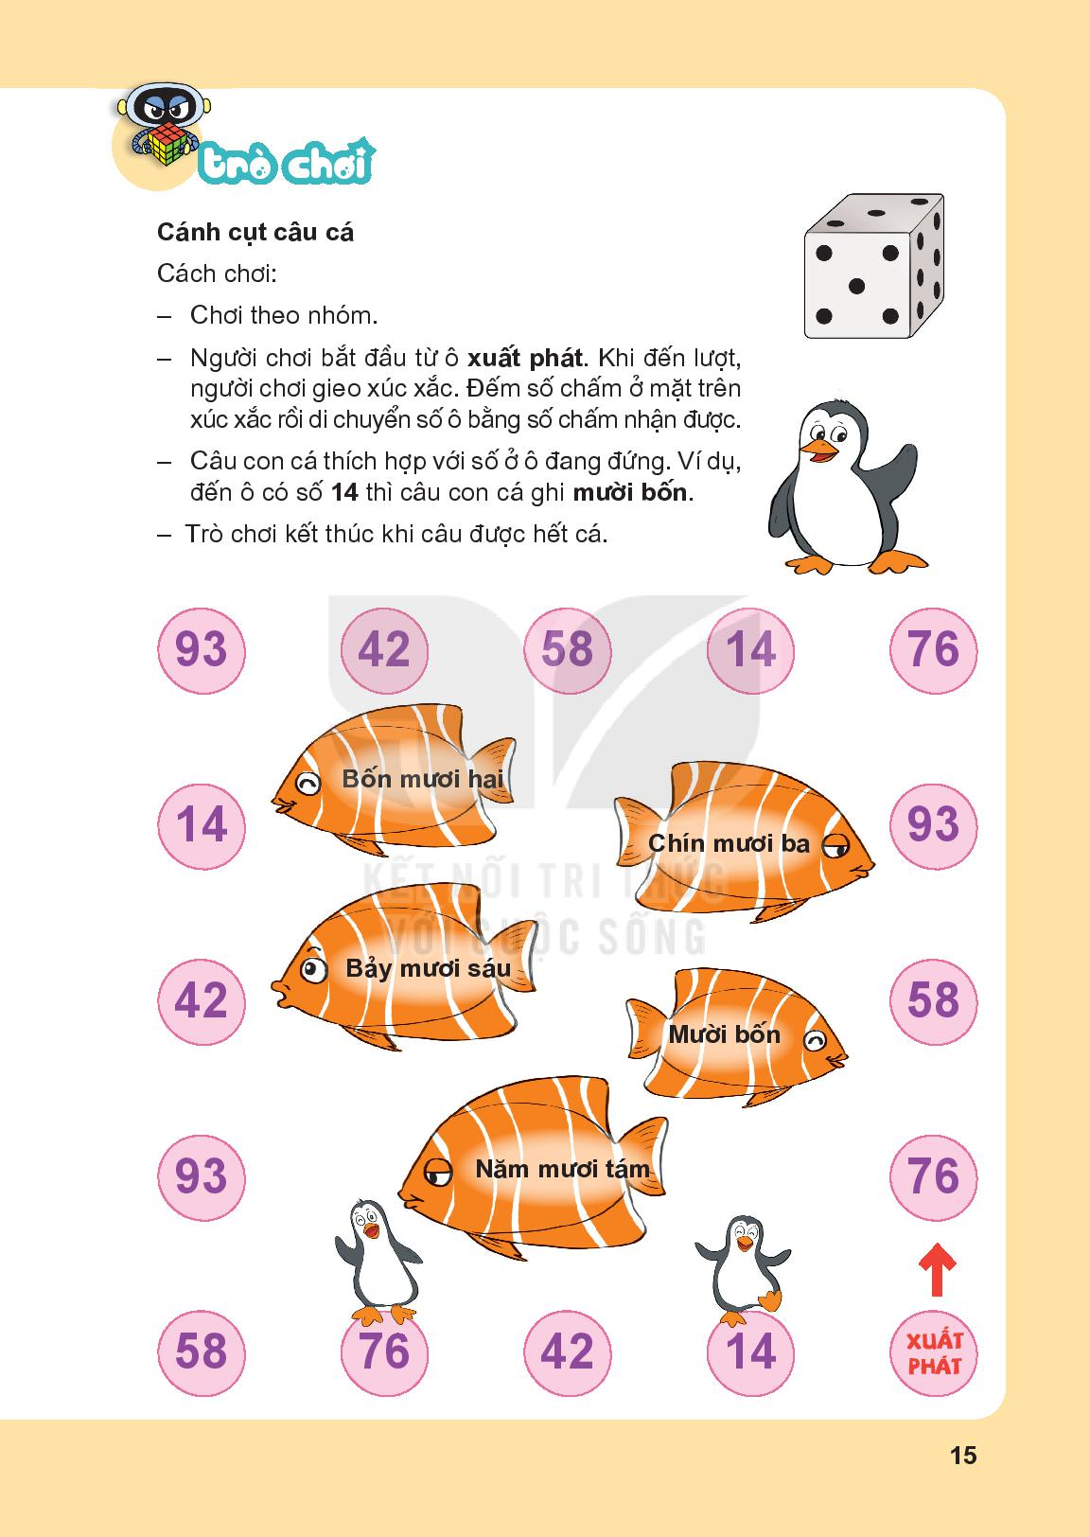
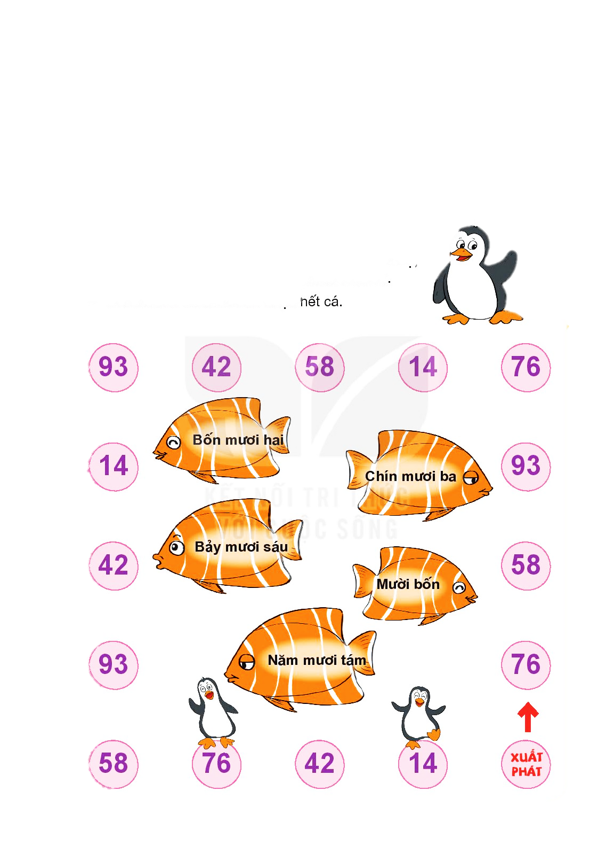
CÁNH CỤT CÂU CÁ

Slide 6


Slide 7



